Slide 1
热力学多方过程

Slide 2

多方过程的过程方程
$$dU=dQ+dA$$
对理想气体状态方程微分：
迈耶公式：
消去dT
$$\left(C_{p,m}−C_{n,m})pdV=−(C_{V,m}−C_{n,m})Vdp\right.$$
将各热容视为常量，积分可得：
2

Slide 3
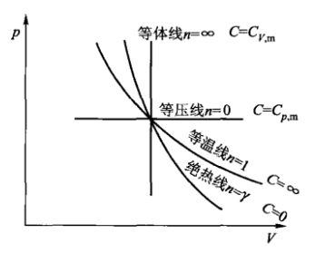
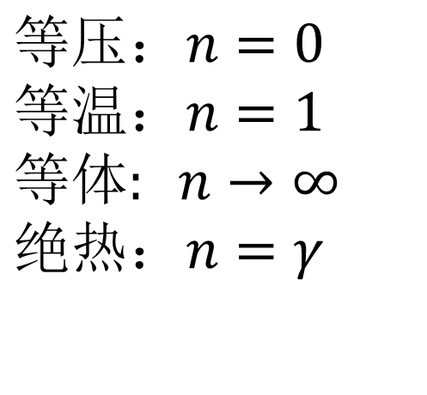
不同的n值代表不同的多方过程
$$等压：n=0 \\ 等温：n=1 \\ 等体: n→∞ \\ 绝热：n=γ$$
3

Slide 4
2，多方过程的功、吸热、内能
吸热：

Slide 5
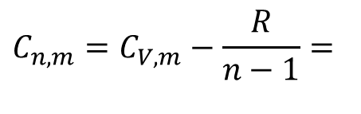
3，多方指数与热容的关系
$$C_{n,m}=C_{V,m}−\frac{R}{n−1}=$$
多方指数n不同的多方过程对应不同的热容。实际上，因为有无穷多种不同的过程，气体的热容也有无穷多个。
在多方指数满足 条件时热容为负值。也就是说，系统在吸热时温度反而会降低，而在温度升高却还要对外放热。这种最典型的情况有：超新星爆发，陨石、卫星坠落都是负热容。

